Slide 1



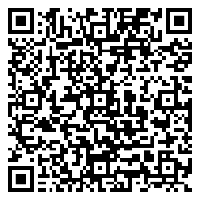
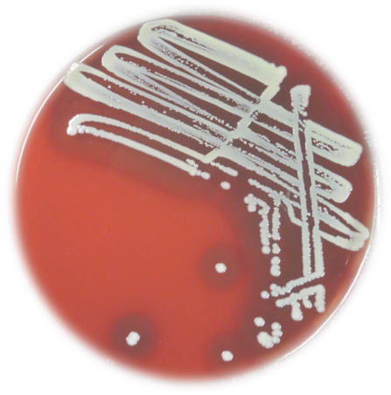

Anmeldung
https://kurzlinks.de/Anmeldung2027
Referenten
(in der Reihenfolge der Vorträge)
Prof. Dr. med. Klaus-Peter Hunfeld
Prof. Dr. med. Frieder Schaumburg
Prof. Dr. med. Jan Rupp
Prof. Dr. med. Achim Kaasch
PD Dr. med. Mario Hönemann
PD Dr. med. Nathalie Jazmati
Prof. Dr. Florian Klein
PD Dr. sc. hum. Oliver Nolte
Dr. med. Sandra Hauka
Prof. Dr. Colin R. MacKenzie
Dr. med. Inna Friesen
Prof. Dr. med. Jonas Schmidt-Chanasit
Dr. med. Stefan Weber
Dr. rer. nat. Andreas Itzek
PD Dr. med. Andreas Wendel
Prof. Dr. med. Sören Becker
Prof. Dr. med. Axel Hamprecht
Dr. med. Sabine Zange
Prof. Dr. med. Steffen Stenger
Apl. Prof. Dr. med. Silke Peter
Prof. Dr. med. Oliver Kurzai
Dr. med. Volker Fingerle
Prof. Dr. med. Jörg Janne Vehreschild
PD Dr. med. Camilla Rothe
Dr. med. Sebastian Wendt
Organisation
Deutsche Gesellschaft für Hygiene und Mikrobiologie – Junge DGHM
Deutsche Gesellschaft für Tropenmedizin, Reisemedizin und Globale Gesundheit e. V.
PD Dr. Nathalie Jazmati, Köln
Dr. Dennis Knaack, Münster
Dr. Sophie Schneitler, Köln
Dr. Annika Schmidt, Tübingen
Dr. Julia Wallstabe, Würzburg
Dr. Dorit Wolff, Köln
Dr. Tobias Wienemann, Düsseldorf
Kontakt: facharztrep@junge-dghm.de
6. Facharztrepetitorium
Medizinische Mikrobiologie, Virologie und Infektionsepidemiologie
29.01. bis 02.02.2027
Online-Veranstaltung

Slide 2
Programm
Sonntag, 31. Januar 2027
Dienstag, 02. Februar 2027
Freitag, 29. Januar 2027
09:00 - 10:30 | M. tuberculosis Komplex und NTM Inna Friesen
10:45 – 12:15 | Tropenmedizinische Virologie Jonas Schmidt-Chanasit
13:45 - 14:45 | Parasiten Stefan Weber
14:55 - 15:55 | Streptokokken Andreas Itzek
16:05 - 17:00 | Prüfungssimulation + Impulsvortrag Colin MacKenzie, TBA
08:00 - 09:30 | Pilze Oliver Kurzai
09:45 – 11:15 | Borrelien Diagnostik und zeckenübertragbare Erreger Volker Fingerle
11:30 - 12:30 | ABS und Antibiotikatherapie Janne Vehreschild
14:00 - 16:00 | Malaria und Reiseimpfungen Camilla Rothe
16:15 - 17:15 | STIKO-Impf- und Präventionsempfehlungen zu endemischen Erregern Sebastian Wendt
17:15 - 17:30 | Abschlussbesprechung & Evaluation Organisationsteam
12:30 - 13:00 Begrüßung
Organisationsteam
13:00 - 14:30 Serologie relevanter Krankheitserreger
Klaus-Peter Hunfeld
14:35 - 15:35 Staphylococcus aureus
Frieder Schaumburg
15:45 - 16:45 Pneumonie
Jan Rupp
17:00 - 18:00 Prüfungssimulation + Impulsvortrag
Achim Kaasch, TBA
Montag, 01. Februar 2027
Samstag, 30. Januar 2027
08:00 - 09:30 | Hygiene und IfSG Andreas Wendel
09:45 - 10:45 | Diarrhoe-Diagnostik Sören Becker
11:00 – 12:30 | Resistenzmechanismen EUCAST/ CLSI, RAST Axel Hamprecht
13:30 - 15:00 | Tropenmedizinische Bakteriologie und Zoonosen Sabine Zange
15:15 - 16:15 | Bakteriologische Diagnostik - Fallbeispiele - Steffen Stenger
16:20 - 17:20 | Prüfungssimulation + Impulsvortrag Klaus-Peter Hunfeld, Steffen Stenger, Silke Peter
09:00 - 10:30 | Respiratorische Viren und Hepatitis Mario Hönemann
10:45 - 11:45 | Clostridioides difficile Nathalie Jazmati
11:45 - 12:30 | Offene Plattform
13:45 - 14:45 | Virologische Labormethoden, HIV Florian Klein
14:55 - 15:55 | Labormethoden Oliver Nolte
16:05 - 17:00 | Prüfungssimulation + Impulsvortrag Sandra Hauka, Colin MacKenzie
Source: freepik

